Slide 1
Restituzione dati 2017
CLASSI V

Slide 2
Tavola 1A Italiano
Istituzione scolastica nel suo complesso
Classi/Istituto | Media del punteggio percentuale al netto del cheating^{1a} | Percentuale di partecipazione alla prova di Italiano^{1b} | Esiti degli studenti al netto del cheating nella stessa scala del rapporto nazionale ^{1d} | Differenza nei risultati (punteggio percentuale) rispetto a classi/scuole con backgroundfamiliare simile ² | Backgroundfamiliare mediano degli studenti ³⁴ | Percentuale copertura background^{1c} | Punteggio Veneto (57,9) ⁵ | Punteggio Nord est (57,0) ⁵ | Punteggio Italia (55,8) ⁵ | Punteggio percentuale osservato ⁶ | Cheating in percentuale ⁷
406010320501 | 46,7 | 85,0 | 183,2 | -11,1 | medio-basso | 90,0 |  |  |  | 46,8 | 0,1
406010320502 | 59,8 | 95,8 | 207,8 | -1,4 | alto | 95,8 |  |  |  | 59,8 | 0,0
406010320503 | 52,8 | 95,2 | 194,9 | -7,4 | alto | 95,2 |  |  |  | 52,8 | 0,0
406010320504 | 63,9 | 78,9 | 215,5 | 2,1 | alto | 84,2 |  |  |  | 63,9 | 0,0
406010320506 | 56,1 | 88,9 | 199,6 | -5,5 | alto | 83,3 |  |  |  | 56,1 | 0,0
BLIC831003 | 55,8 | 89,2 | 200,2 | -4,4 | alto | 90,2 |  |  |  | 55,9 | 0,0

Slide 3
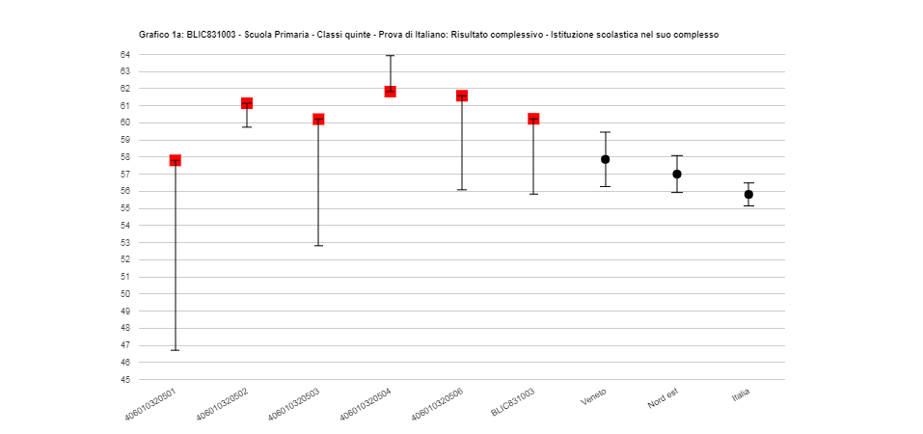

Slide 4
Tavola 1B Matematica
Istituzione scolastica nel suo complesso
Classi/Istituto | Media del punteggio percentuale al netto del cheating^{1a} | Percentuale di partecipazione alla prova di Matematica^{1b} | Esiti degli studenti al netto del cheating nella stessa scala del rapporto nazionale ^{1d} | Differenza nei risultati (punteggio percentuale) rispetto a classi/scuole con backgroundfamiliare simile ² | Backgroundfamiliare mediano degli studenti ³⁴ | Percentuale copertura background^{1c} | Punteggio Veneto (55,7) ⁵ | Punteggio Nord est (55,6) ⁵ | Punteggio Italia (53,9) ⁵ | Punteggio percentuale osservato ⁶ | Cheating in percentuale ⁷
406010320501 | 51,1 | 90,0 | 194,6 | -6,4 | medio-basso | 90,0 |  |  |  | 51,1 | 0,0
406010320502 | 49,4 | 95,8 | 191,7 | -11,3 | alto | 95,8 |  |  |  | 49,4 | 0,0
406010320503 | 53,7 | 95,2 | 199,4 | -6,0 | alto | 95,2 |  |  |  | 53,7 | 0,0
406010320504 | 59,8 | 84,2 | 211,2 | -0,9 | alto | 84,2 |  |  |  | 59,8 | 0,0
406010320506 | 49,7 | 83,3 | 191,8 | -10,8 | alto | 83,3 |  |  |  | 49,7 | 0,0
BLIC831003 | 52,5 | 90,2 | 197,4 | -6,5 | alto | 90,2 |  |  |  | 52,5 | 0,0

Slide 5
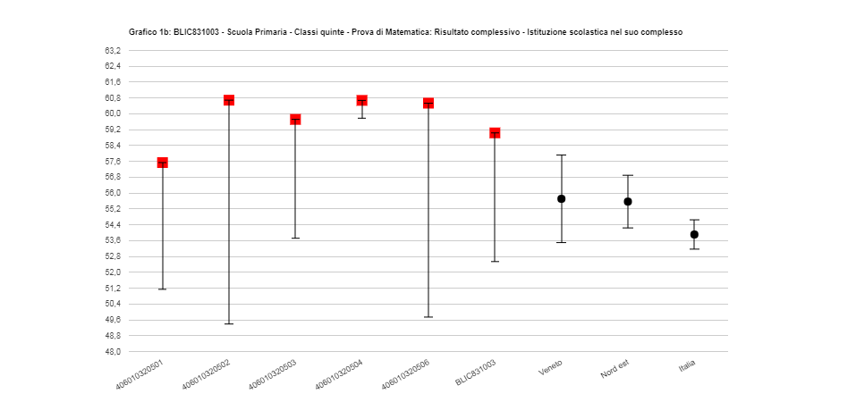

Slide 6
Restituzione dati 2017 per l'Istituzione scolastica BLIC831003. Scuola Primaria - Classi quinte. Ruolo: Referente per la valutazione
Tavola 2A - Parti della prova Italiano
Istituzione scolastica nel suo complesso
 | Testo narrativo |  | Testo espositivo |  | Riflessione sulla lingua |  | Prova complessiva
Classi/Istituto | Punteggio medio | Punteggio Italia | Punteggio medio | Punteggio Italia | Punteggio medio | Punteggio Italia | Punteggio medio | Punteggio Italia
406010320501 | 52,6 | 63,9 | 31,5 | 43,1 | 52,9 | 55,3 | 46,7 | 55,8
 |  |  | 43,9 |  | 54,4 |  | 59,8
406010320502 | 72,5
406010320503 | 63,9 |  | 39,6 |  | 47,5 |  | 52,8
406010320504 | 73,0 |  | 47,9 |  | 65,3 |  | 63,9
406010320506 | 64,9 |  | 42,6 |  | 55,0 |  | 56,1
BLIC831003 | 65,6 |  | 41,1 |  | 54,5 |  | 55,8

Slide 7
Restituzione dati 2017 per l'Istituzione scolastica BLIC831003. Scuola Primaria - Classi quinte. Ruolo: Referente per la valutazione
Tavola 3A - Ambiti Matematica
Istituzione scolastica nel suo complesso
 | Numeri |  | Dati e previsioni |  | Spazio e figure |  | Relazioni e funzioni |  | Prova complessiva
Classi/Istituto | Punteggio medio | Punteggio Italia | Punteggio medio | Punteggio Italia | Punteggio medio | Punteggio Italia | Punteggio medio | Punteggio Italia | Punteggio medio | Punteggio Italia
406010320501 | 48,9 | 55,0 | 65,0 | 62,7 | 54,9 | 52,6 | 36,1 | 45,2 | 51,1 | 53,9
406010320502 | 45,2 |  | 64,8 |  | 44,9 |  | 42,2 |  | 49,4
406010320503 | 52,0 |  | 67,5 |  | 57,2 |  | 38,5 |  | 53,7
406010320504 | 59,4 |  | 71,9 |  | 61,8 |  | 46,3 |  | 59,8
406010320506 | 46,0 |  | 60,7 |  | 49,6 |  | 42,7 |  | 49,7
BLIC831003 | 50,0 |  | 66,0 |  | 53,3 |  | 41,0 |  | 52,5

Slide 8
Restituzione dati 2017 per l'Istituzione scolastica BLIC831003. Scuola Primaria - Classi quinte. Ruolo: Referente per la valutazione
Tavola 3B - Dimensioni Matematica
Istituzione scolastica nel suo complesso
 | Conoscere |  | Risolvere problemi |  | Argomentare |  | Prova complessiva
Classi/Istituto | Punteggio medio | Punteggio Italia | Punteggio medio | Punteggio Italia | Punteggio medio | Punteggio Italia | Punteggio medio | Punteggio Italia
406010320501 | 50,9 | 53,9 | 52,1 | 53,8 | 44,4 | 54,9 | 51,1 | 53,9
406010320502 | 43,0 |  | 55,2 |  | 52,2 |  | 49,4
406010320503 | 53,9 |  | 54,2 |  | 47,5 |  | 53,7
406010320504 | 61,8 |  | 58,6 |  | 53,1 |  | 59,8
406010320506 | 45,9 |  | 51,9 |  | 63,3 |  | 49,7
BLIC831003 | 50,7 |  | 54,4 |  | 51,6 |  | 52,5

Slide 9
Istituzione scolastica nel suo complesso Italiano
Classi | Numero studenti livello 1 | Numero studenti livello 2 | Numero studenti livello 3 | Numero studenti livello 4 | Numero studenti livello 5
406010320501 | 9 | 2 | 2 | 2 | 2
406010320502 | 6 | 3 | 0 | 7 | 7
406010320503 | 5 | 8 | 0 | 3 | 4
406010320504 | 2 | 1 | 3 | 1 | 8
406010320506 | 4 | 1 | 4 | 3 | 4
Istituto/Dettaglio territoriale | Percentuale studenti livello 1 | Percentuale studenti livello 2 | Percentuale studenti livello 3 | Percentuale studenti livello 4 | Percentuale studenti livello 5
BLIC831003 | 28,6% | 16,5% | 9,9% | 17,6% | 27,5%
Veneto | 22,2% | 15,9% | 12,4% | 20,4% | 29,1%
Nord est | 23,8% | 16,3% | 12,1% | 19,3% | 28,6%
Italia | 26,6% | 15,7% | 13,1% | 17,7% | 26,9%

Slide 10
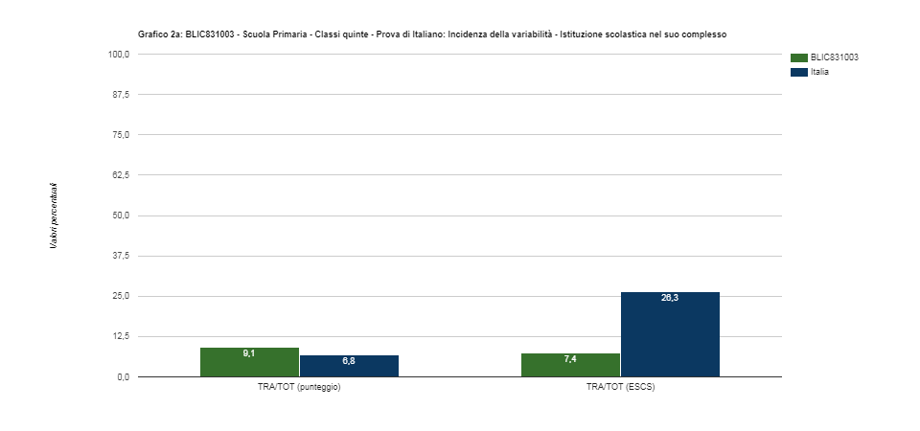

Slide 11
Istituzione scolastica nel suo complesso Matematica
Classi | Numero studenti livello 1 | Numero studenti livello 2 | Numero studenti livello 3 | Numero studenti livello 4 | Numero studenti livello 5
406010320501 | 6 | 3 | 2 | 3 | 4
406010320502 | 8 | 2 | 6 | 4 | 3
406010320503 | 4 | 4 | 6 | 3 | 3
406010320504 | 2 | 1 | 7 | 1 | 5
406010320506 | 5 | 2 | 4 | 3 | 1
Istituto/Dettaglio territoriale | Percentuale studenti livello 1 | Percentuale studenti livello 2 | Percentuale studenti livello 3 | Percentuale studenti livello 4 | Percentuale studenti livello 5
BLIC831003 | 27,2% | 13,0% | 27,2% | 15,2% | 17,4%
Veneto | 20,3% | 16,4% | 20,3% | 14,8% | 28,2%
Nord est | 21,8% | 16,5% | 18,6% | 14,2% | 28,8%
Italia | 26,3% | 16,5% | 17,3% | 12,9% | 27,0%

Slide 12
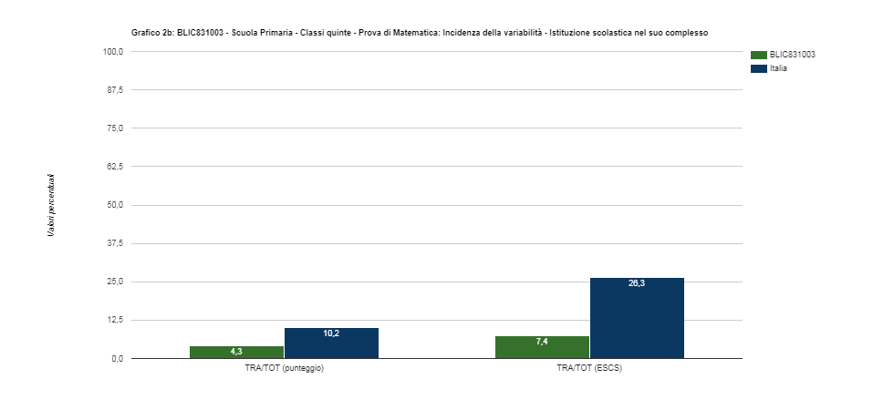

Slide 13
Tavola 7A Italiano
Istituzione scolastica nel suo complesso Italiano
Anno scolastico | Classi/Istituto | Media del punteggio percentuale al netto del cheating^{1a} | Esiti degli studenti al netto del cheating nella stessa scala del rapporto nazionale ^{1d} | Differenza nei risultati (punteggio percentuale) rispetto a classi/scuole con background familiare simile ² | Backgroundfamiliare mediano degli studenti ³ ⁴ | Punteggio Veneto ⁵ | Punteggio Nord est ⁵ | Punteggio Italia ⁵ | Punteggio percentuale osservato ⁶ | Cheating in percentuale ⁷
2013-14 | BLIC831003 | 61,3 | 198,1 | -2,4 | alto |  |  |  | 61,3 | 0,0
2014-15 | BLIC831003 | 59,5 | 205,7 | +0,5 | medio-alto |  |  |  | 60,0 | 1,0
2015-16 | BLIC831003 | 63,1 | 198,8 | -3,2 | alto |  |  |  | 63,4 | 0,4
2016-17 | BLIC831003 | 55,8 | 200,2 | -4,4 | alto |  |  |  | 55,9 | 0,0

Slide 14
avola 7B Matematica
Istituzione scolastica nel suo complesso Matematica
Anno scolastico | Classi/Istituto | Media del punteggio percentuale al netto del cheating^{1a} | Esiti degli studenti al netto del cheating nella stessa scala del rapporto nazionale ^{1d} | Differenza nei risultati (punteggio percentuale) rispetto a classi/scuole con background familiare simile ² | Backgroundfamiliare mediano degli studenti ³ ⁴ | Punteggio Veneto ⁵ | Punteggio Nord est ⁵ | Punteggio Italia ⁵ | Punteggio percentuale osservato ⁶ | Cheating in percentuale ⁷
2013-14 | BLIC831003 | 64,9 | 202,0 | -0,1 | alto |  |  |  | 65,3 | 0,5
2014-15 | BLIC831003 | 56,3 | 203,2 | -0,9 | medio-alto |  |  |  | 56,9 | 1,0
2015-16 | BLIC831003 | 48,0 | 190,8 | -9,6 | alto |  |  |  | 48,2 | 0,2
2016-17 | BLIC831003 | 52,5 | 197,4 | -6,5 | alto |  |  |  | 52,5 | 0,0

Slide 15
Restituzione dati 2017 per l'Istituzione scolastica BLIC831003. Scuola Primaria - Classi quinte. Ruolo: Referente per la valutazione
Tavola 9A - Effetto scuola Italiano
Istituzione scolastica nel suo complesso
Confronto tra il punteggio osservato dell'istituzione scolastica e il punteggio della regione Veneto | Effetto scuola positivo | Effetto scuola leggermente positivo | Effetto scuola pari alla media regionale | Effetto scuola leggermente negativo | Effetto scuola negativo
Sopra la media regionale
Intorno alla media regionale
Sotto la media regionale |  |  |  | X
Confronto tra il punteggio osservato dell'istituzione scolastica e il punteggio della macroarea Nord est | Effetto scuola positivo | Effetto scuola leggermente positivo | Effetto scuola pari alla media della macroarea | Effetto scuola leggermente negativo | Effetto scuola negativo
Sopra la media della macroarea
Intorno alla media della macroarea
Sotto la media della macroarea |  |  |  | X
Confronto tra il punteggio osservato dell'istituzione scolastica e il punteggio nazionale | Effetto scuola positivo | Effetto scuola leggermente positivo | Effetto scuola pari alla media nazionale | Effetto scuola leggermente negativo | Effetto scuola negativo
Sopra la media nazionale
Intorno alla media nazionale |  |  | X
Sotto la media nazionale

Slide 16
Restituzione dati 2017 per l'Istituzione scolastica BLIC831003. Scuola Primaria - Classi quinte. Ruolo: Referente per la valutazione
Tavola 9B - Effetto scuola Matematica
Istituzione scolastica nel suo complesso
Confronto tra il punteggio osservato dell'istituzione scolastica e il punteggio della regione Veneto | Effetto scuola positivo | Effetto scuola leggermente positivo | Effetto scuola pari alla media regionale | Effetto scuola leggermente negativo | Effetto scuola negativo
Sopra la media regionale
Intorno alla media regionale
Sotto la media regionale |  |  | X
Confronto tra il punteggio osservato dell'istituzione scolastica e il punteggio della macroarea Nord est | Effetto scuola positivo | Effetto scuola leggermente positivo | Effetto scuola pari alla media della macroarea | Effetto scuola leggermente negativo | Effetto scuola negativo
Sopra la media della macroarea
Intorno alla media della macroarea
Sotto la media della macroarea |  |  | X
Confronto tra il punteggio osservato dell'istituzione scolastica e il punteggio nazionale | Effetto scuola positivo | Effetto scuola leggermente positivo | Effetto scuola pari alla media nazionale | Effetto scuola leggermente negativo | Effetto scuola negativo
Sopra la media nazionale
Intorno alla media nazionale
Sotto la media nazionale |  |  | X

Slide 17
ITALIANO
Item per Item

Slide 18
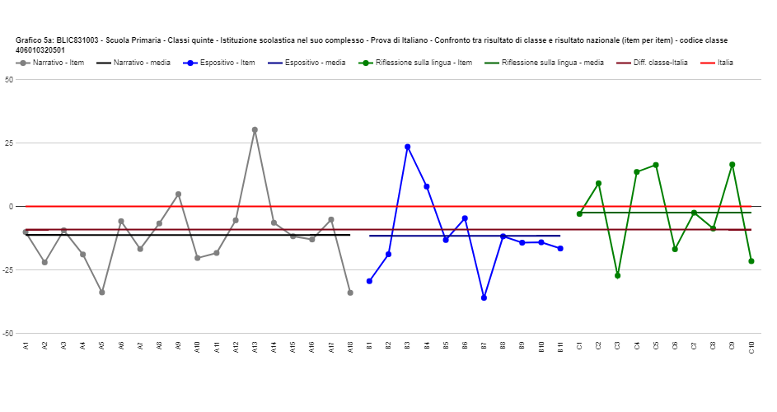

Slide 19
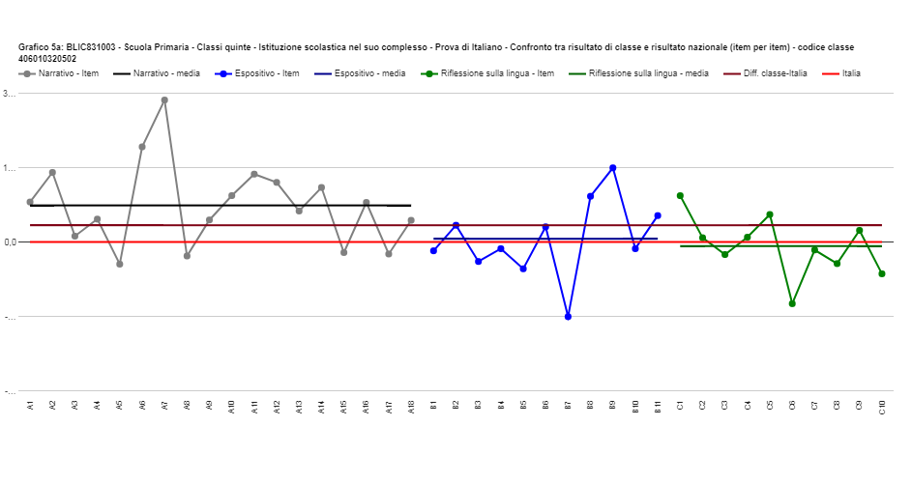

Slide 20
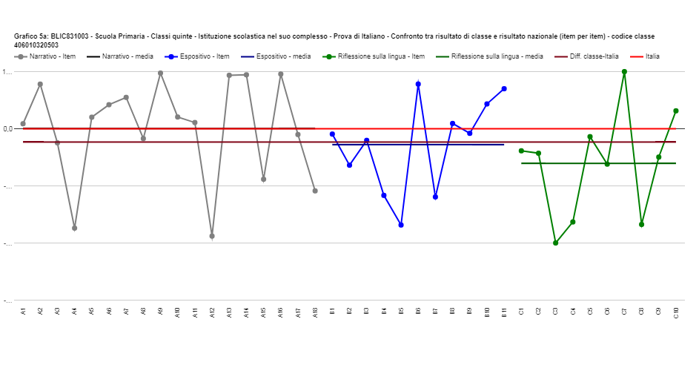

Slide 21
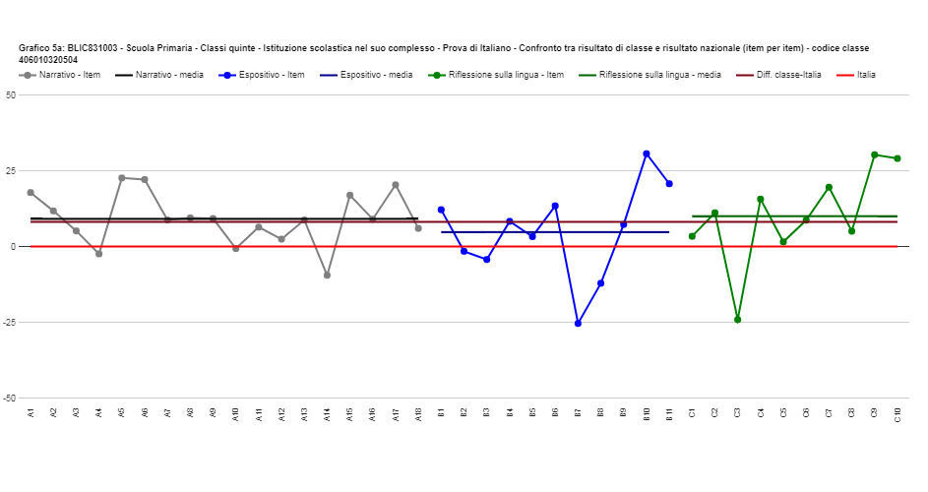

Slide 22
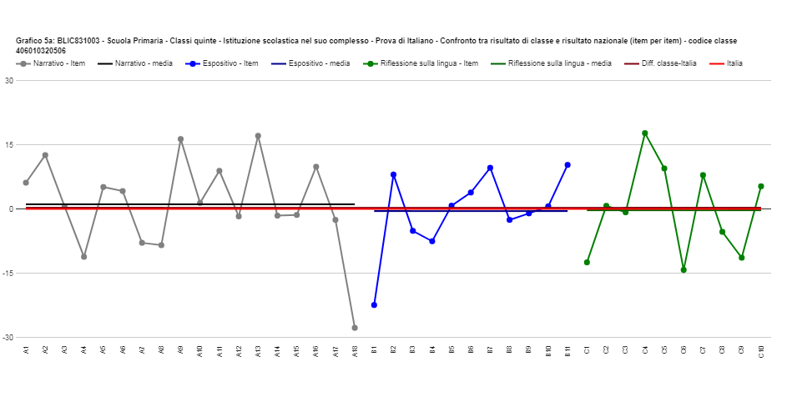

Slide 23
MATEMATICA
Item per Item

Slide 26
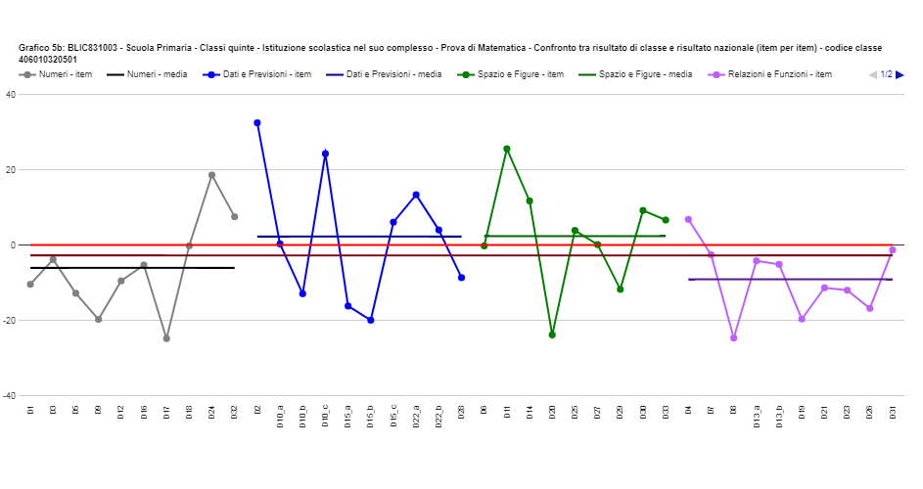

Slide 27
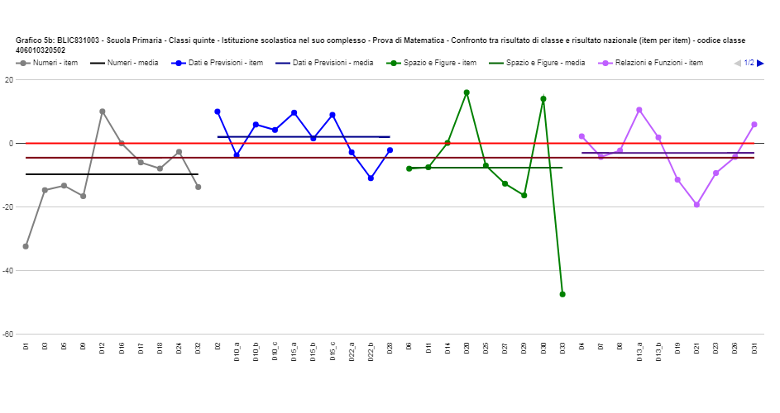

Slide 28
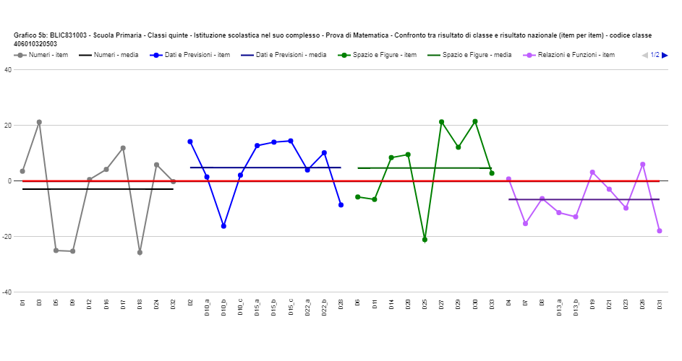

Slide 29
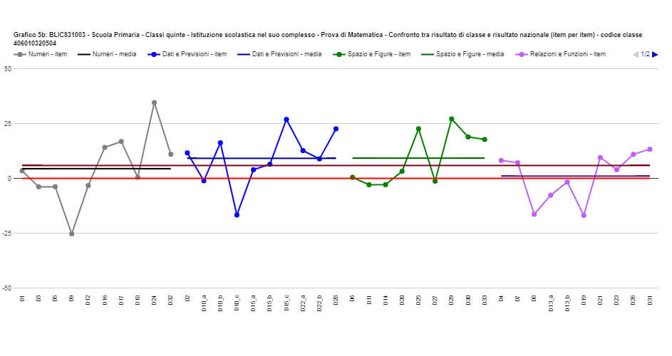

Slide 30
